Slide 1

NIBI-conferentie
Biologie voor de toekomst
12 januari 2018, Lunteren
“This project has received funding from the European Union’s Horizon 2020 research and innovation programme under grant agreement No 710780”.

Slide 2
Agenda
• Wie zijn wij
• Wie bent u
• Wat gaan we doen
& waarom
• foto/stickertjes...

Slide 3
Wetenschappelijk tekenen
• Herbarium
• Werkwijze
• Fotografie
• Onderwijs

Slide 4
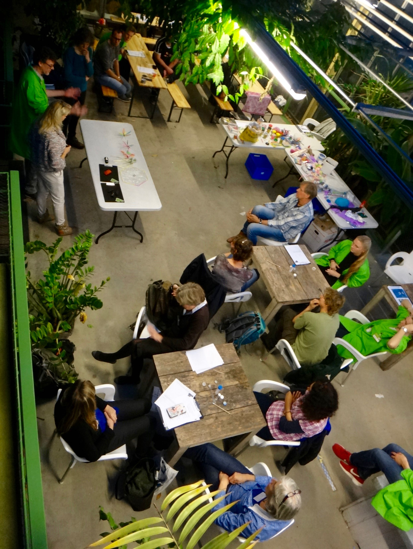
Werken als een onderzoeker
• Boekje
• schets
• observaties
• vragen
• indeling
• antwoorden

Slide 5
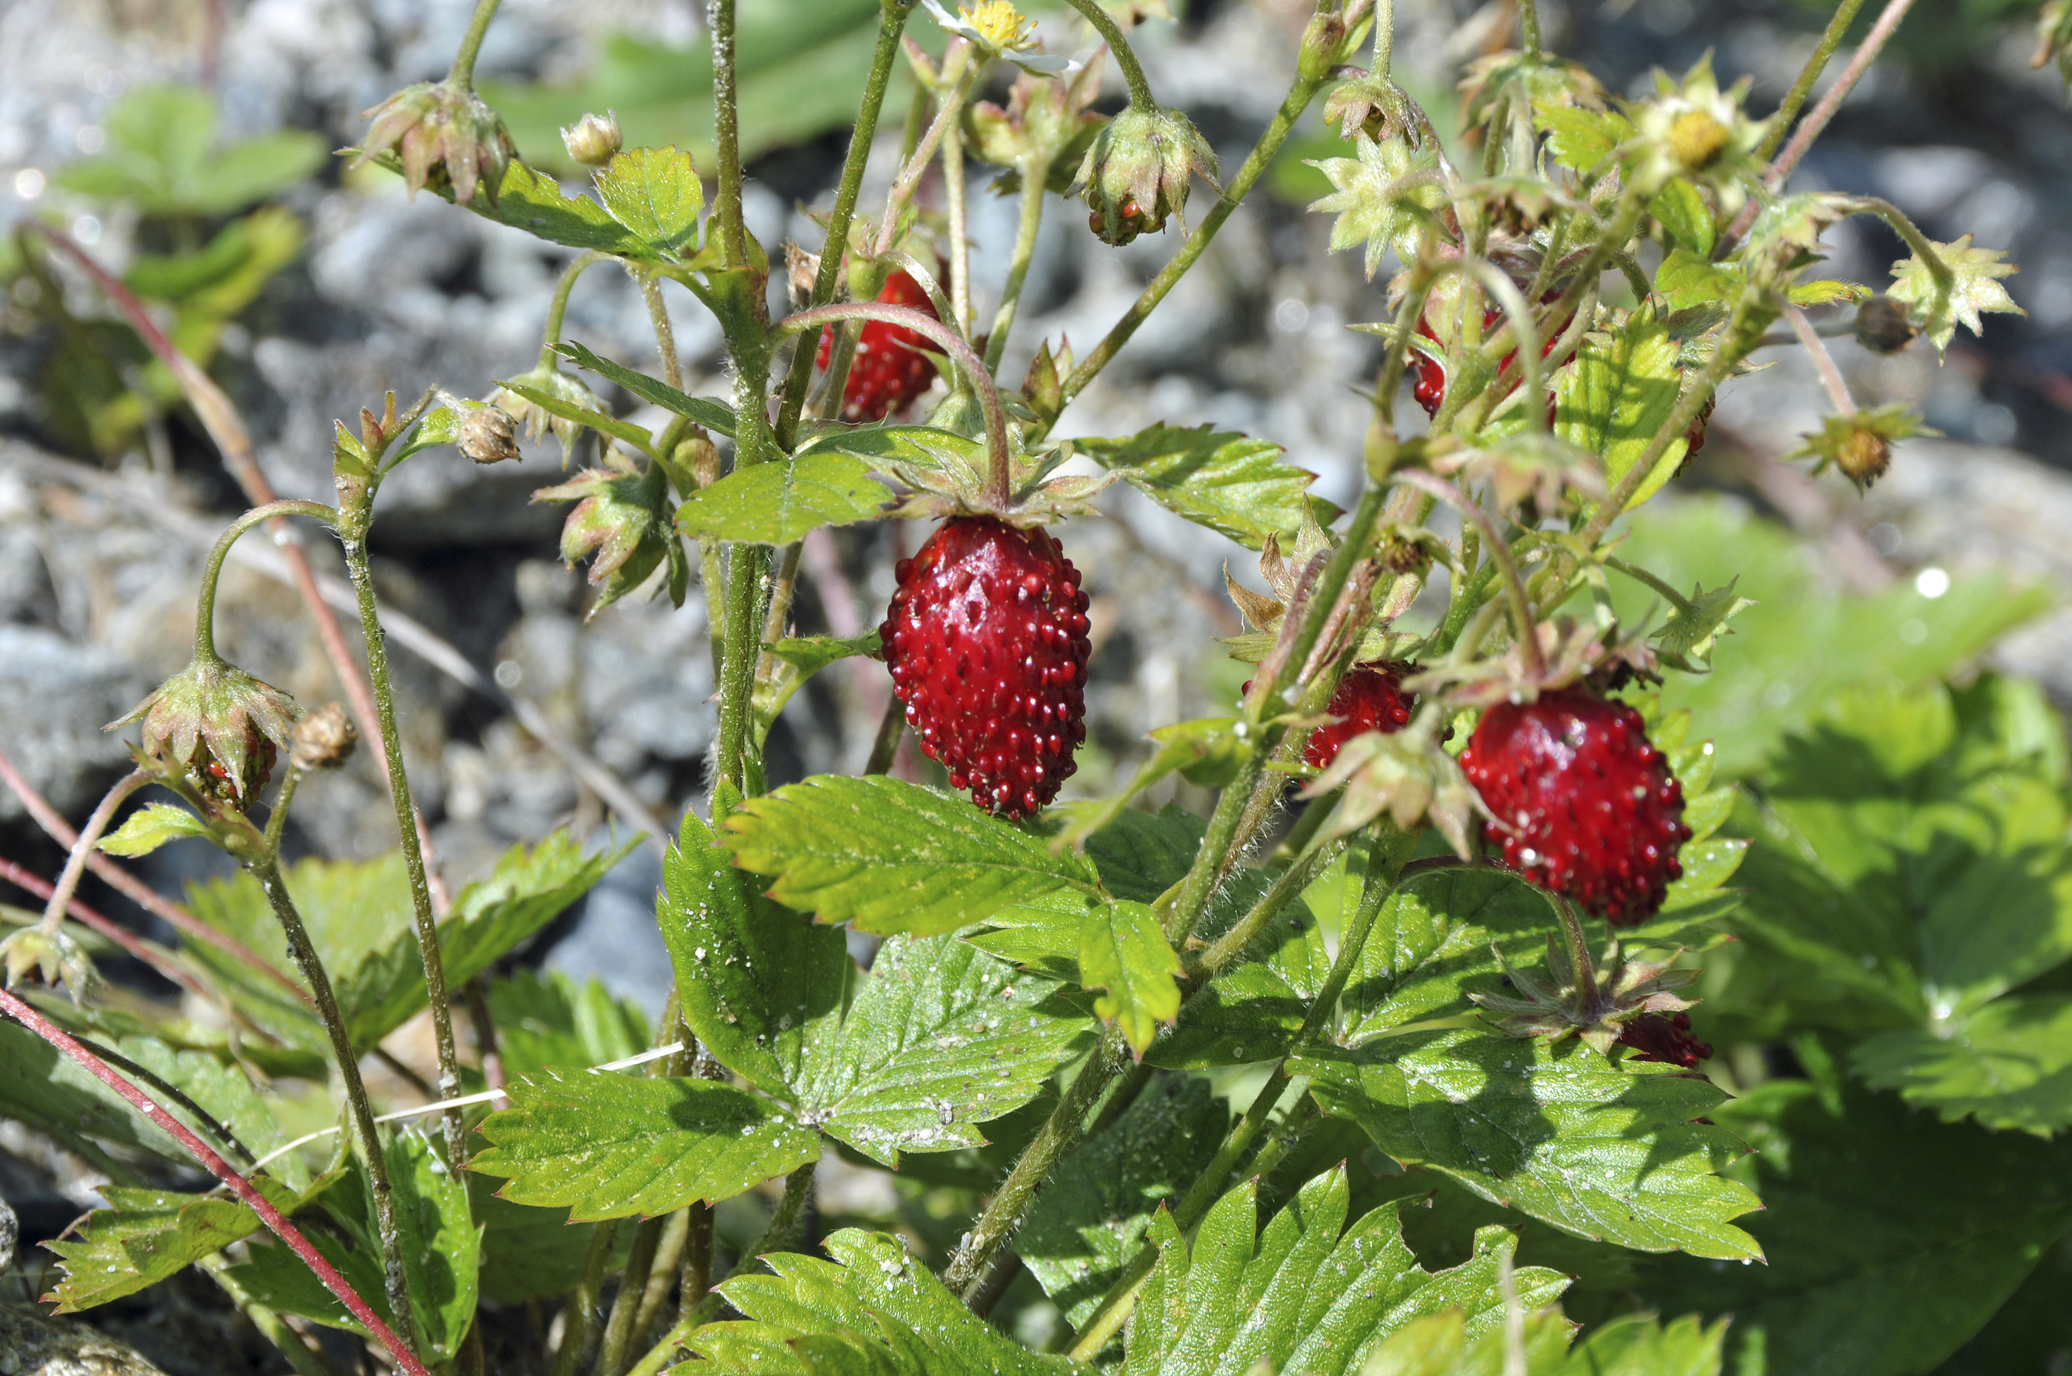
Eh...
• Groeit hij ook zo in het wild? Teken de plant met de vrucht eraan, waar groeit hij... op de grond, aan een tak? Ken je familieleden? Hoe zou je de kleur omschrijven? Is de vrucht zacht of stevig, behaard of kaal, met was, met oliekliertjes of zie je nog iets anders? Zijn er onderdelen waarvan je de naam weet? In welk land worden ze gekweekt? Hoe kom je daar achter? Hoe omschrijf je de geur? En de smaak? ....

Slide 6
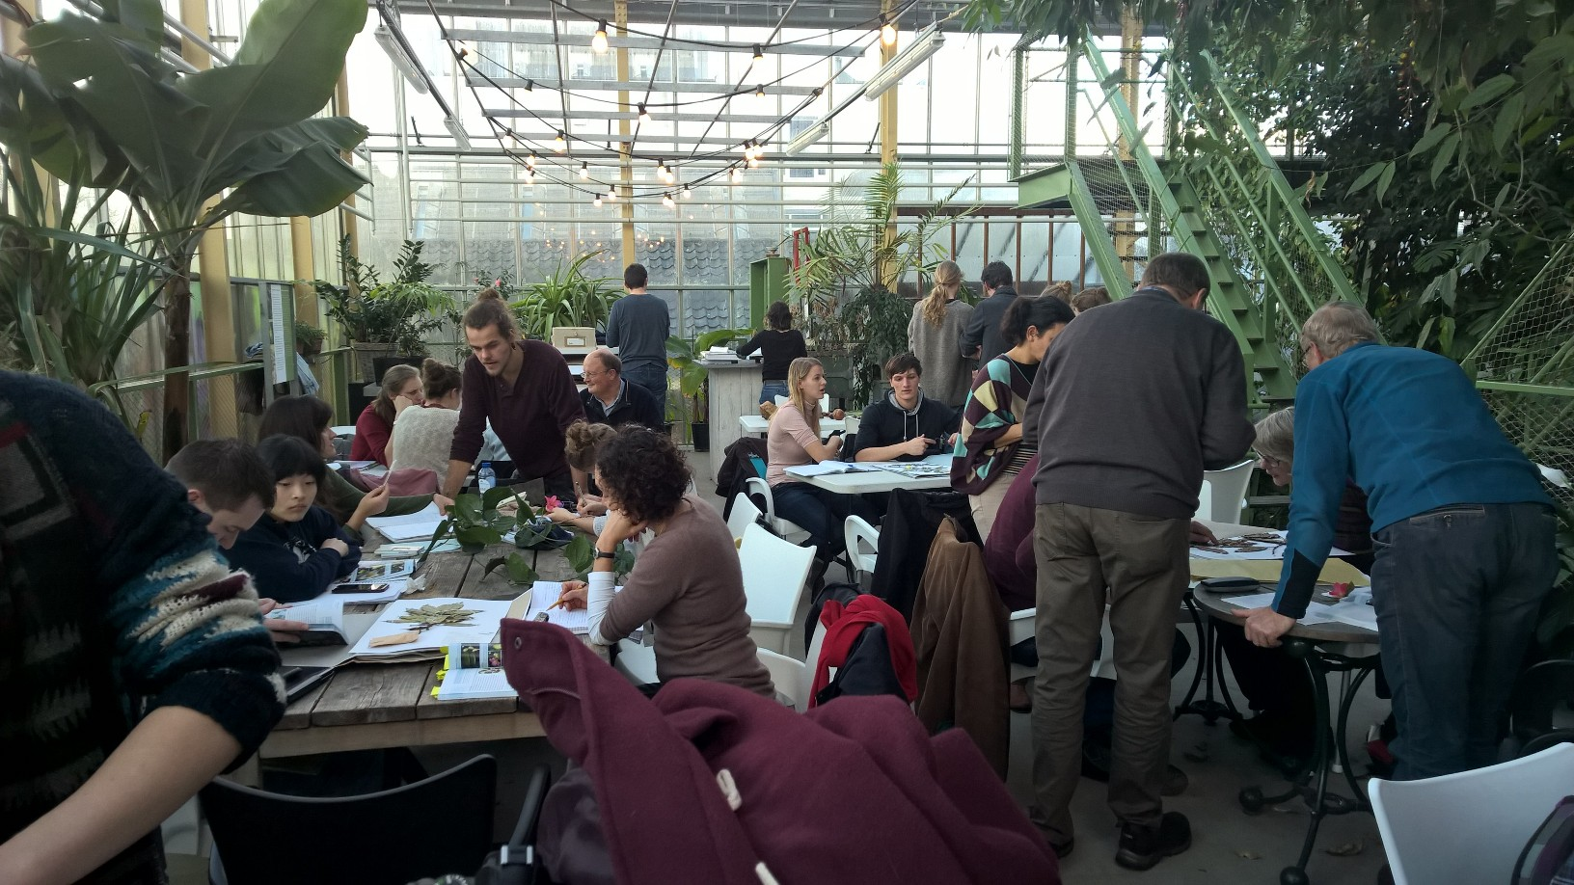
En?
• Wat heb je van je buren geleerd?
• Wat heb je ontdekt?
educatie@hortus.leidenuniv.nl

